Slide 1
SÉRIES TEMPORELLES
ARIMA SARIMA
02 May, 2024

Slide 2
Prévision des séries temporelles
Le projet vise à développer un modèle de prévision des séries temporelles en utilisant des données météorologiques historiques provenant de l'API Historical Weather d'Open-Meteo. Différentes méthodes de prévision, notamment ARIMA, SARIMA, SARIMAX et auto_arima, sont utilisées et comparées.

Slide 3
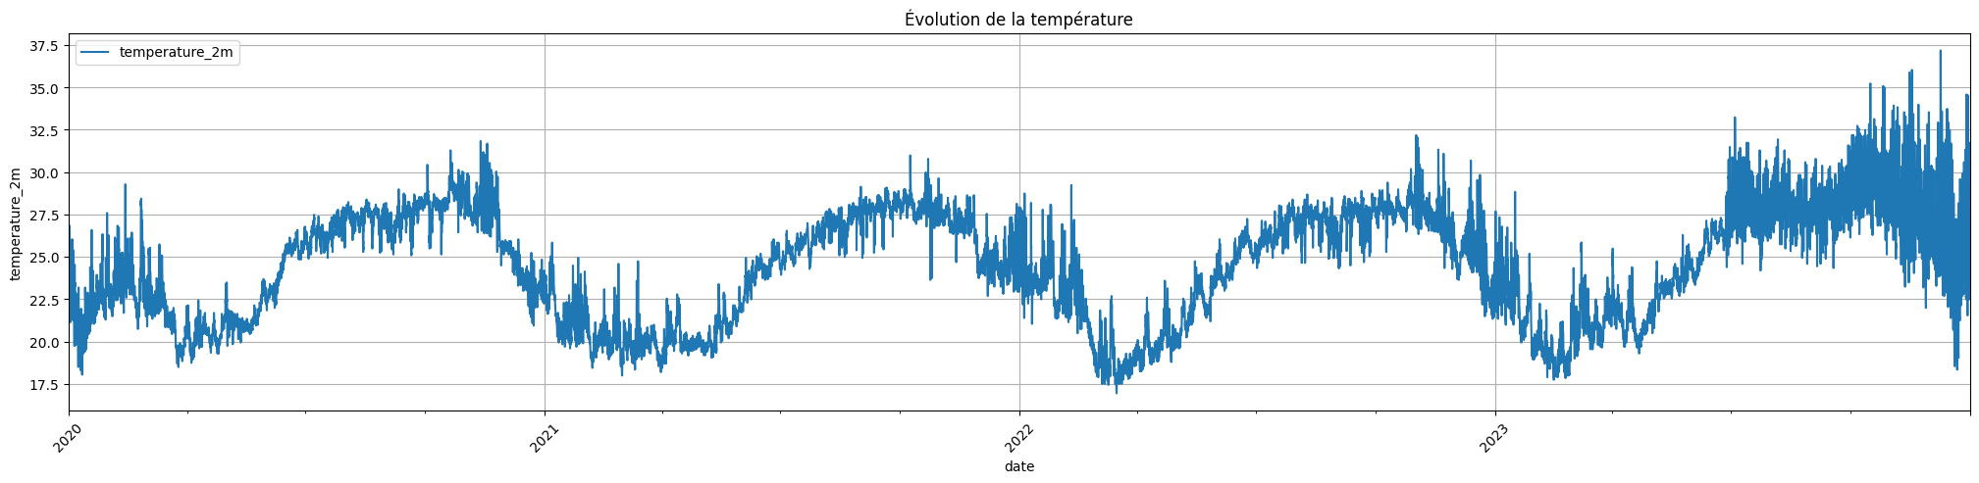
Exploration et Visualisation des Données : Les données de température sont collectées sur une période de quatre ans pour une ville spécifiée. Les données sont ensuite explorées et visualisées pour mieux comprendre les tendances et les structures.

Slide 4
Prétraitement des Données : Les données sont transformées en une série temporelle avec un pas de temps de 3 heures pour faciliter l'analyse et la modélisation

Slide 5
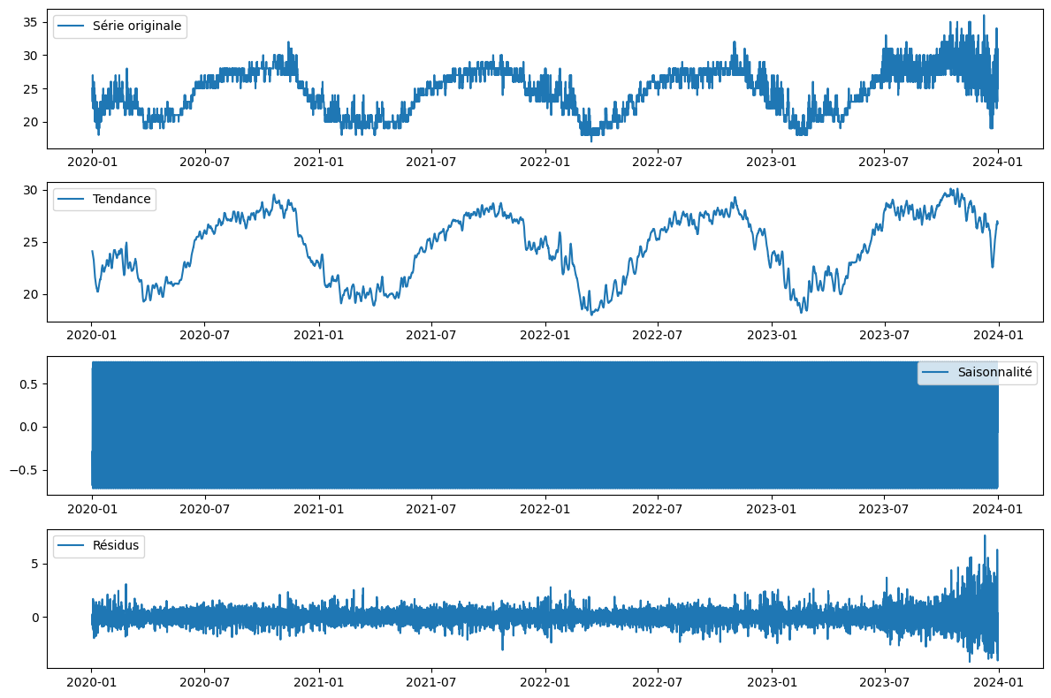
Décomposition de la Série Temporelle : La décomposition saisonnière est effectuée pour séparer les tendances, la saisonnalité et les résidus
Série Originale : La série complète montre les variations de température au fil du temps.
Tendance : La tendance indique une évolution générale de la température, qui peut être à la hausse ou à la baisse sur le long terme.
Saisonnalité : La saisonnalité révèle des motifs répétitifs ou des cycles dans les données, souvent liés aux saisons.
Résidus : Les résidus représentent la partie de la série qui ne peut être expliquée ni par la tendance ni par la saisonnalité.

Slide 6
Analyse de la Stationnarité : Des tests comme le test augmenté de Dickey-Fuller (ADF) et le test de Kwiatkowski-Phillips-Schmidt-Shin (KPSS) sont utilisés pour vérifier la stationnarité des données.

Slide 7
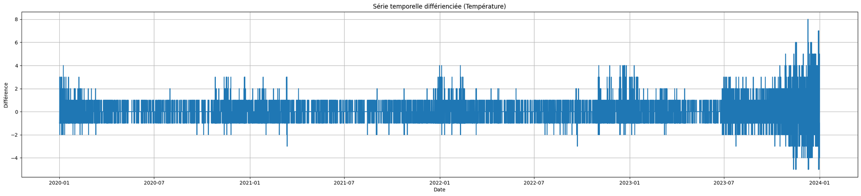
Après la différenciation, les fluctuations montrent les variations de température au fil du temps sans la tendance générale ni la saisonnalité.
Nous pouvons observer des tendances à court terme qui étaient masquées par la tendance générale et la saisonnalité dans la série originale.

Slide 8
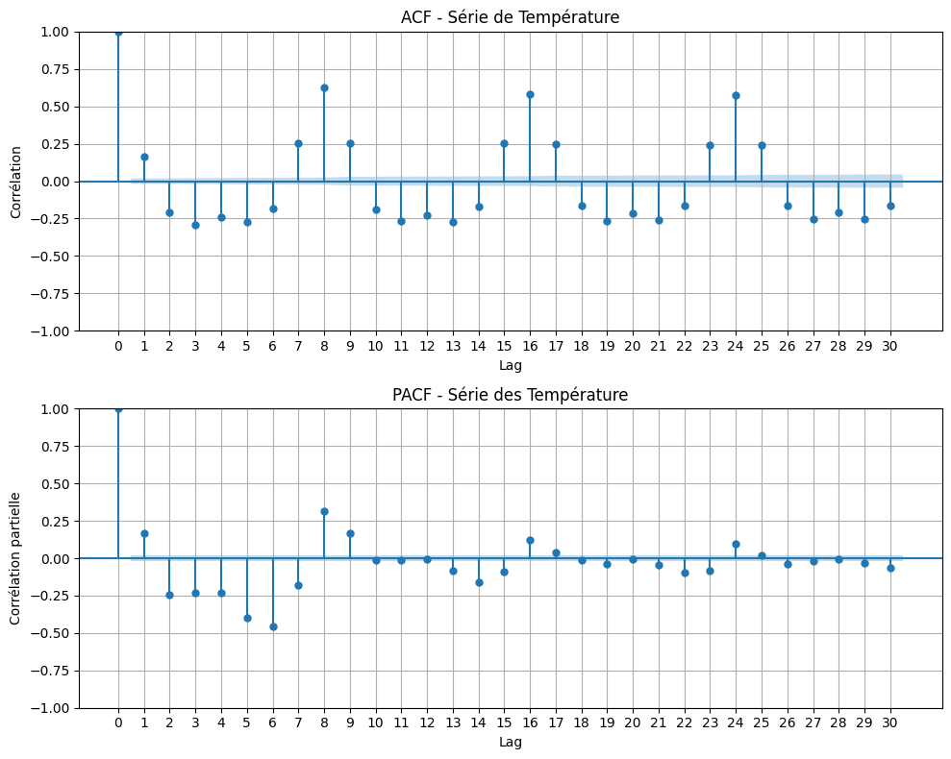
on refait les graphiques ACF et PACF pour déterminer les paramètres p,d et q ; il s'agit d'examiner les barres significatives sur les graphiques
p (AR) : Sur le graphique PACF, identifiez le dernier décalage significatif avant que les barres ne tombent dans la zone de non-significativité. Ce nombre indique l’ordre ( p ) des termes auto-régressifs.
d (I) : Le degré de différenciation ( d ) est le nombre de fois que vous avez dû différencier la série pour la rendre stationnaire.
q (MA) : Sur le graphique ACF, identifiez le dernier décalage significatif avant que les barres ne tombent dans la zone de non-significativité. Ce nombre indique l’ordre ( q ) des termes de moyenne mobile.

Slide 9
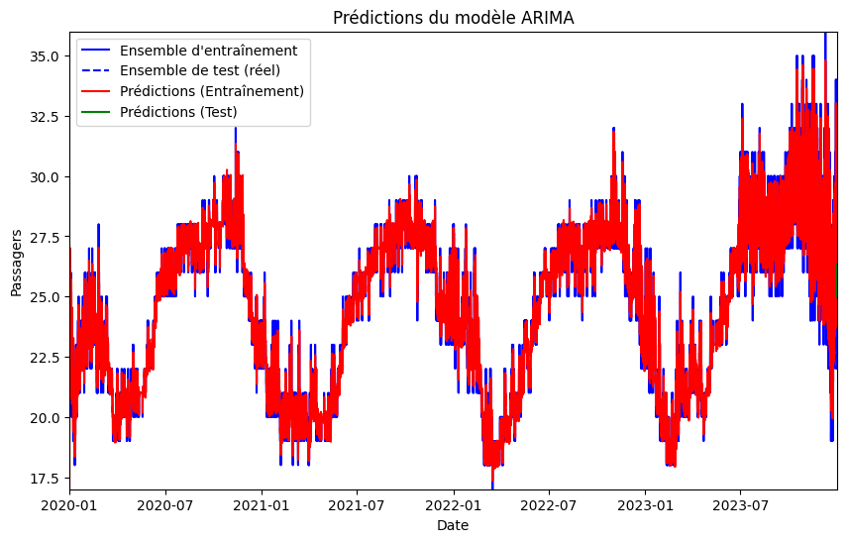
Modélisation ARIMA : Différents ordres de l'autorégression (p), de la différenciation (d) et de la moyenne mobile (q) sont testés pour ajuster un modèle ARIMA. Les performances du modèle sont évaluées sur les ensembles d'entraînement et de test
Métrique Ensemble d'entraînement Ensemble de test 0 MAE 0.494248 2.889380
1 MSE 0.652399 12.852698
2 RMSE 0.807712 3.585066
3 R² 0.939608 0.042431

Slide 10
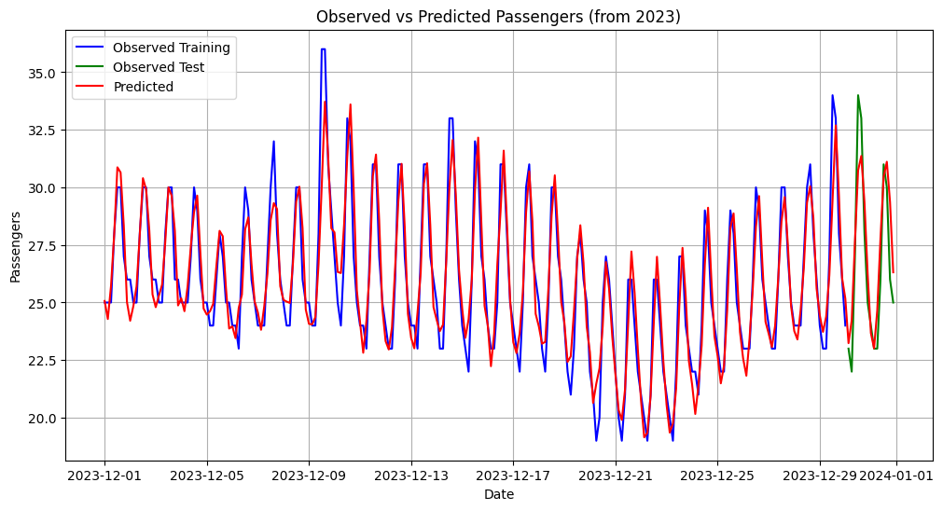
auto_arima est une méthode de prévision automatique qui sélectionne le meilleur modèle ARIMA pour les données de séries temporelles. La proximité de la ligne de prédiction avec les données réelles suggère que le modèle a bien capturé la tendance et la saisonnalité des données, ce qui est essentiel pour des prévisions précises

